Slide 1
深度學習環境
講師：胡嘉璽
時間：2023年7月6日
地點：中華電信研究所

Slide 2
本課程目錄
AI框架介紹
淺嚐神經網路

Slide 3
本課程目錄
AI框架介紹
淺嚐神經網路

Slide 4
AI框架介紹

Slide 5
AI框架介紹
Python AI框架
本機開發環境
Google Colab開發環境
生產環境
Docker佈署

Slide 6

Linux下安裝AI CUDA環境
https://hackmd.io/@joshhu/SyZwyhODB

Slide 7
為什麼要使用框架

Slide 8
什麼是AI框架(Framework)
圖模型的實現，有靜態圖及動態圖
處理張量(Tensor)的運算
處理自動微分
預設nn網路架構可直接使用及操作
各種AI輸入點的(圖/影/文/音)的處理
常用機器學習(ML)及深度學習(DL)庫
和各種程式語言的API介面
具備常用的資料集

Slide 9
AI框架選擇(2023年版)

Slide 10

Google出品，目前次流行的框架
Gmail, Uber, Airbnb, Nvidia
Python, C++, Go, C#, Java, Julia, JS
GPU, CPU, Server, PC, Android, iOS
入門不容易，程式碼架構稍複雜
適合於較有經驗的工程師
資源多，Google背書，可用TPU
有傳言Google要放棄Tensorflow

Slide 11

不是框架，只是高階API，連接框架
目前後端為單一Tensorflow
以Python為主，大量運用其語法如產生器
適合作為原型開發及實驗
建議新手從此入門

Slide 12

目前最流行的框架
由FB開發，其來源於Lua的 Torch專案
用在fb，twitter，salesforce等服務
使用動態圖更新，可隨時修改模型
訓練nn時清楚明瞭，支援平行處理
支援分散式學習架構，多個預訓練模型
非常pythonic，對python熟悉者的福音
比tf容易上手，比keras強大
NLP的首選(知道huggingface就曉得)

Slide 13

Google JAX：Autograd 和 XLA
Google出品，目前最新的框架
擁有自動微分numpy的功能(Autograd)
XLA (加速線性代數)，加快 TensorFlow 模型的速度，完全不需要變更原始碼
JAX 使用XLA 在 GPU 和 TPU 上編譯和運行 NumPy 程序
有傳言Google要用這取代Tensorflow

Slide 14
2023年選擇框架建議
本課程儘量將原理了解清楚，如果有辦法可以試著手刻一些簡單的模型
原理了解後，框架只是輔助的工具，熟悉框架和API的時間可縮短
入門建議PyTorch為主
如果已經會其它框架(TF)也不用急著轉，已經很成熟不可能馬上消失
會TF就一定會Keras不用擔心

Slide 15
搭建開發環境

Slide 16
開發環境推薦
軟體環境
訓練執行Linux，不要用Windows/WSL
要有一台開發機，使用Windows或Mac，連入執行環境的Linux
開發機使用vscode開發，連入Linux
硬體環境
多核心CPU，平價首選13900K，有32核心，預算夠上 AMD EPYC
至少64GB的RAM，建議128GB以上
至少3080Ti的GPU，建議兩片4090
Gen4 NVME 2T 7GB/ms以上，16TB HD

Slide 17
Conda with Python
Conda：python環境管理工具
內建常用的AI模組/套件
可建立不同版本的pytorch環境
不同環境間也可安裝共用模組
有支援全圖型的Spyder開發環境
最好用的Jupyter notebook/lab
本機不用預裝python
使用conda或pip安裝模組

Slide 18

Linux安裝AI開發環境
https://hackmd.io/@joshhu/BkBykROwB

Slide 19
測試環境之
Google Colab

Slide 20
Google Colab
免費
Google版的Jupyter Notebook
有gmail帳號即可用
可使用GPU/TPU
可連接雲端硬碟
可連接GITHUB
380GB硬碟/12GB記憶體
NVIDIA Tesla K80 12GB GPU
本來是p40 16g，google小氣巴拉的

Slide 21
Google Colab缺點
程式執行完即殺掉資料檔案(程式碼保留)
在瀏覽器開啟的情況下可連續執行12小時，之後自動回收session
上傳及執行速度極慢
無法開啟整個GITHUB REPO
無TAB方式開啟NOTEBOOK
字體很醜無法改
每次配備的GPU不見得一樣

Slide 22
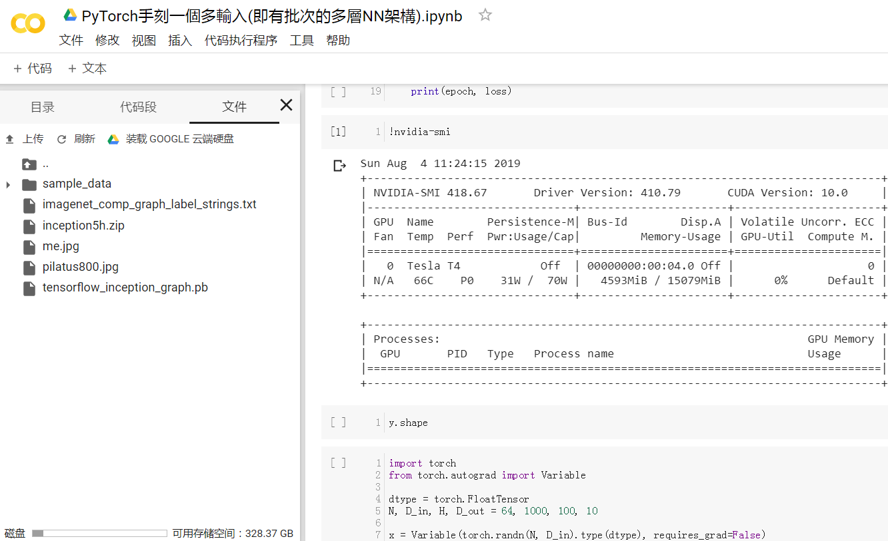

Slide 23

Google Colab開發環境
https://hackmd.io/@joshhu/By7Iw9tPS

Slide 24
使用docker佈署產品

Slide 25
用nvidia-docker
系統只需要安裝nvidia driver
安裝docker
安裝nvidia-docker
Pull image即可使用
要注意所有檔案都會變成root權限
每次重啟container很多模組要重新安裝
商用化的最佳選擇

Slide 26

Docker開發環境
https://hackmd.io/@joshhu/Sy8MQetvS

